Slide 1
Natural language processing （almost）from scratch Neural Network Gradients部分 分析
注：每个灰色方框就是对应公式的推导过程
报告人：王存翔
感谢任老师的悉心指导

Slide 2



总概公式
$f_{θ}\left(∙\right)=f_{θ}^{L}\left(f_{θ}^{L−1}\left({…f}_{θ}^{1}\left(∙\right)…\right)\right)$
这个是概括整个神经网络的公式，$f_{θ}^{l}(∙)$指第$l$层的运算函数。
$θ=\left(θ^{1},…,θ^{l},…,θ^{L}\right)$ ($θ^{l}$指的是抽象意义上各层的参数）
$θ$只是一种用来统一表示各层参数$θ^{l}$的表达形式，并没有实际的意义。
$\left\{\begin{aligned}\frac{∂∁}{∂θ^{l}}=\frac{∂f^{l}}{∂θ^{l}}\frac{∂∁}{∂f^{l}} \\ \frac{∂∁}{∂f^{l−1}}=\frac{∂f^{l}}{∂f^{l−1}}\frac{∂∁}{∂f^{l}}\end{aligned}\right.$
这个公式是这篇文章中整个反向传播算法的核心公式。所有求导都是以这个为基础的。
$∁$指损失函数。
$f^{l−1}$指的是每一层的输入矩阵。
$f^{l}$指的是每一层的输出矩阵。
$θ^{l}$指的是该层的迭代参数。
（注意与$f_{θ}^{l}$，$f_{θ}^{l−1}$的区别）
注意对原格式进行了一些修改

Slide 3
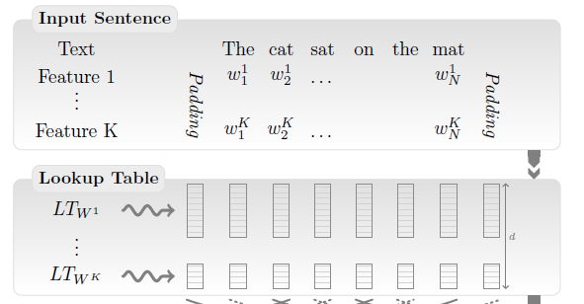
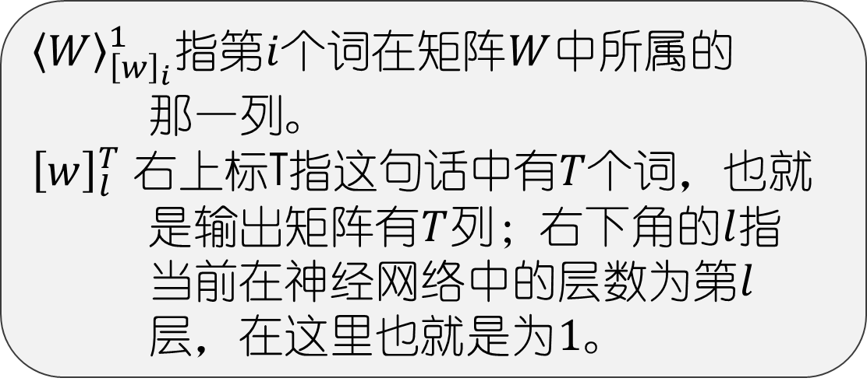
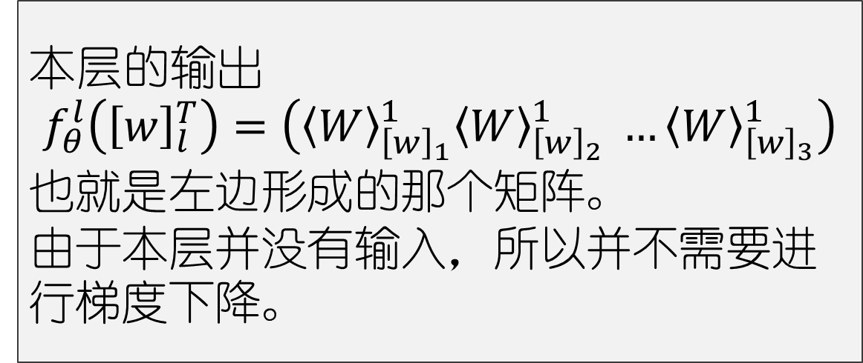
Lookup table layer
本层的输出
$$f_{θ}^{l}\left({\left[w\right]}_{l}^{T}\right)=\left({\left\langle W\right\rangle }_{{\left[w\right]}_{1}}^{1}{\left\langle W\right\rangle }_{{\left[w\right]}_{2}}^{1} …{\left\langle W\right\rangle }_{{\left[w\right]}_{3}}^{1}\right)$$
也就是左边形成的那个矩阵。
由于本层并没有输入，所以并不需要进行梯度下降。
${\left\langle W\right\rangle }_{{\left[w\right]}_{i}}^{1}$指第$i$个词在矩阵$W$中所属的 那一列。
${\left[w\right]}_{l}^{T}$ 右上标T指这句话中有$T$个词，也就 是输出矩阵有$T$列；右下角的$l$指 当前在神经网络中的层数为第$l$ 层，在这里也就是为$1$。

Slide 4
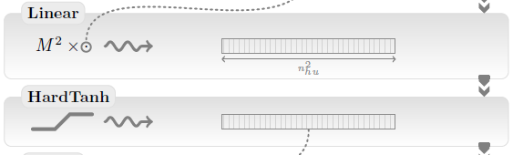
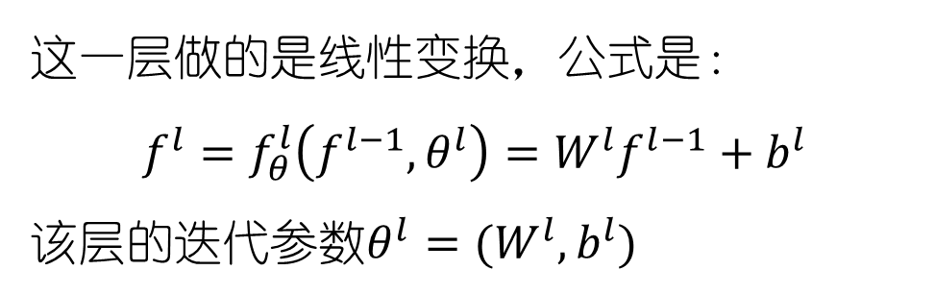

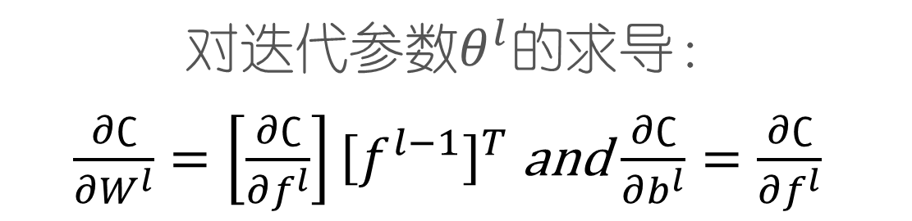
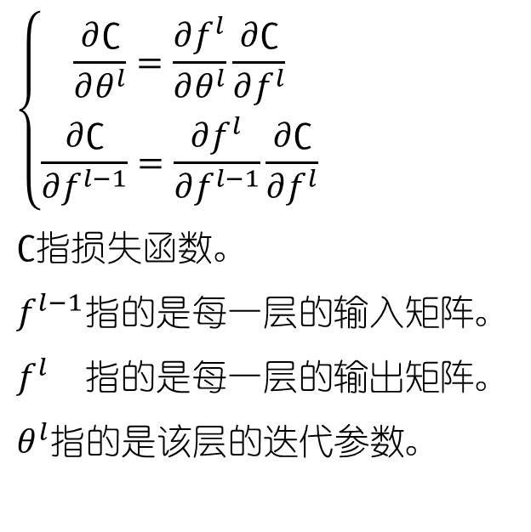
Linear layer
这一层做的是线性变换，公式是：
$$f^{l}=f_{θ}^{l}\left(f^{l−1},θ^{l}\right)=W^{l}f^{l−1}+b^{l}$$
该层的$迭代参数θ^{l}=(W^{l},b^{l})$
$$\left\{\begin{aligned}\begin{aligned}\frac{∂∁}{∂θ^{l}}=\frac{∂f^{l}}{∂θ^{l}}\frac{∂∁}{∂f^{l}} \\ \frac{∂∁}{∂f^{l−1}}=\frac{∂f^{l}}{∂f^{l−1}}\frac{∂∁}{∂f^{l}}\end{aligned}\end{aligned}\right.$$
$∁$指损失函数。
$f^{l−1}$指的是每一层的输入矩阵。
$f^{l}$指的是每一层的输出矩阵。
$θ^{l}$指的是该层的迭代参数。
$$对迭代参数θ^{l}的求导：$$
$\frac{∂∁}{∂W^{l}}=\left[\frac{∂∁}{∂f^{l}}\right]{\left[f^{l−1}\right]}^{T}$ and $\frac{∂∁}{∂b^{l}}=\frac{∂∁}{∂f^{l}}$
对输入矩阵$f^{l−1}$的求导
$$\frac{∂∁}{∂f^{l−1}}={\left[W^{l}\right]}^{T}\frac{∂∁}{∂f^{l}}$$

Slide 5
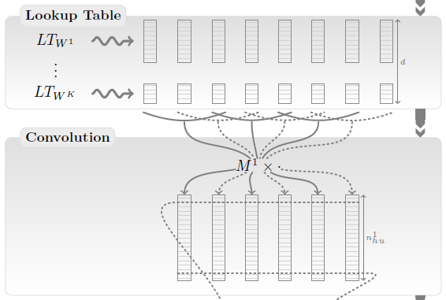
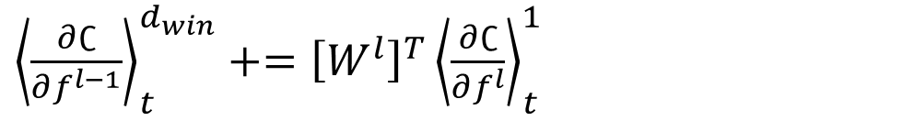
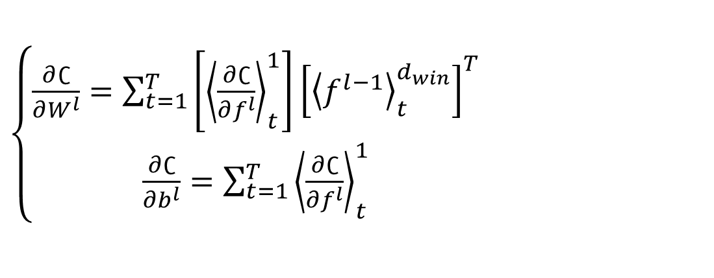

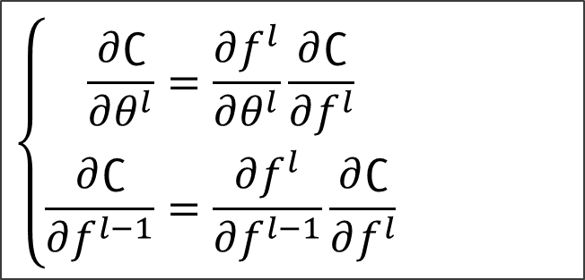
Convolution layer
${\left\langle A\right\rangle }_{i}^{n}$以矩阵$A$的第$i$列为中心的$n$列首尾相接构成的向量。
${\left\langle \frac{∂∁}{∂f^{l}}\right\rangle }_{t}^{1}$指的是$\left\langle \frac{∂∁}{∂f^{l}}\right\rangle$这个矩阵的第$t列$。
${\left\langle f^{l−1}\right\rangle }_{t}^{d_{win}}指的是\left\langle f^{l−1}\right\rangle$这个矩阵以第$t$列为中心，共计$d_{win}$列所构成的向量。
$\left\{\begin{aligned}\frac{∂∁}{∂W^{l}}=\sum_{t=1}^{T}{\left[{\left\langle \frac{∂∁}{∂f^{l}}\right\rangle }_{t}^{1}\right]{\left[{\left\langle f^{l−1}\right\rangle }_{t}^{d_{win}}\right]}^{T}} \\ \frac{∂∁}{∂b^{l}}=\sum_{t=1}^{T}{{\left\langle \frac{∂∁}{∂f^{l}}\right\rangle }_{t}^{1}}\end{aligned}\right.$
$$\left\{\begin{aligned}\begin{aligned}\frac{∂∁}{∂θ^{l}}=\frac{∂f^{l}}{∂θ^{l}}\frac{∂∁}{∂f^{l}} \\ \frac{∂∁}{∂f^{l−1}}=\frac{∂f^{l}}{∂f^{l−1}}\frac{∂∁}{∂f^{l}}\end{aligned}\end{aligned}\right.$$
${\left\langle \frac{∂∁}{∂f^{l−1}}\right\rangle }_{t}^{d_{win}}+={\left[W^{l}\right]}^{T}{\left\langle \frac{∂∁}{∂f^{l}}\right\rangle }_{t}^{1}$

Slide 6
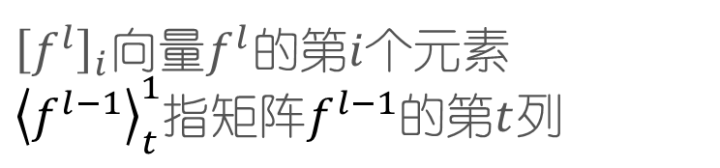
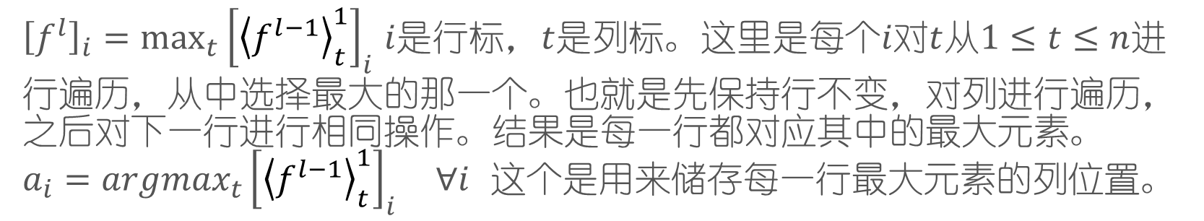
Max Layer And HardTanh Layer
由于这两层都是固定函数的层，不能用梯度下降法进行参数迭代，所以只对它们的函数进行解释，而不对它们的梯度进行讨论。
${\left[f^{l}\right]}_{i}$向量$f^{l}$的第$i$个元素
${\left\langle f^{l−1}\right\rangle }_{t}^{1}$指矩阵$f^{l−1}$的第$t$列
${\left[f^{l}\right]}_{i}=\max_{t}{{\left[{\left\langle f^{l−1}\right\rangle }_{t}^{1}\right]}_{i}}$ $i$是行标，$t$是列标。这里是每个$i对t$从$1≤t≤n$进行遍历，从中选择最大的那一个。也就是先保持行不变，对列进行遍历，之后对下一行进行相同操作。结果是每一行都对应其中的最大元素。
$a_{i}={argmax}_{t}{\left[{\left\langle f^{l−1}\right\rangle }_{t}^{1}\right]}_{i} ∀i$ 这个是用来储存每一行最大元素的列位置。
HardTanh 层，就是$f^{l−1}$与$f^{l}$直接对应计算就好了。

Slide 7

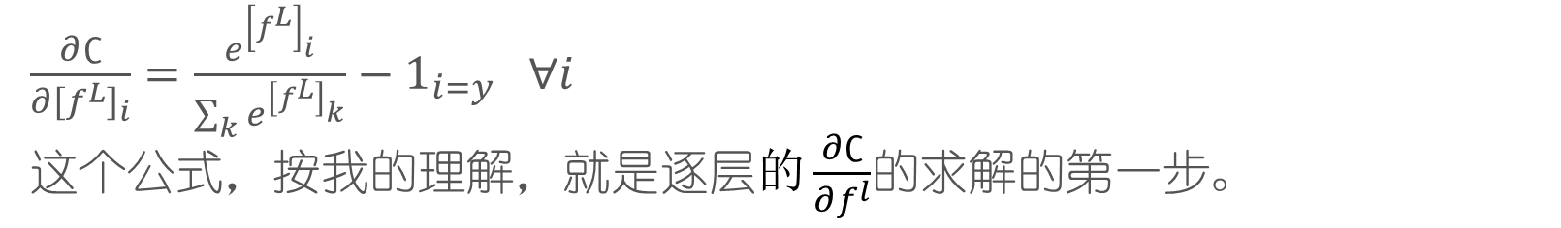
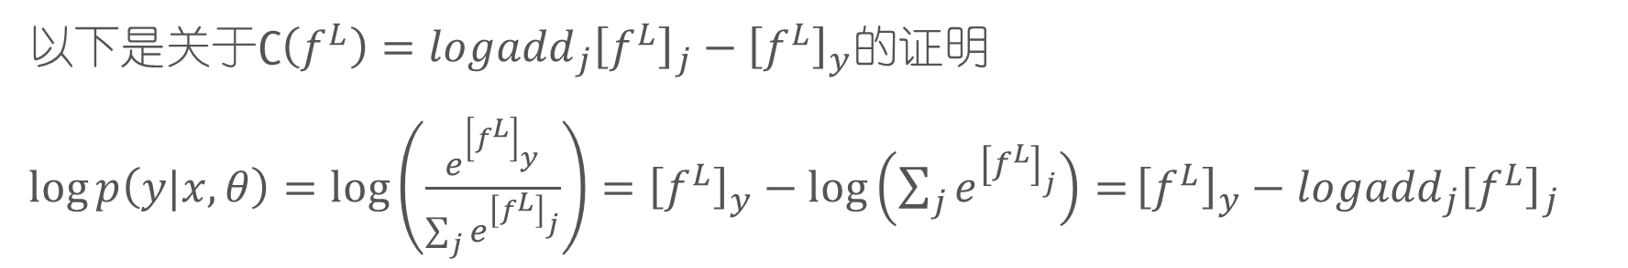
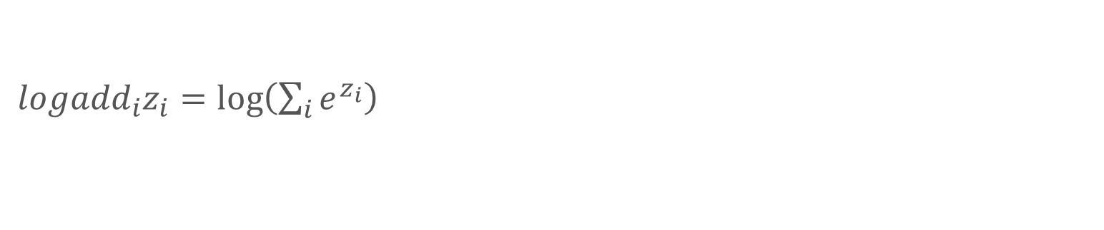
Word-level log-likelihood
SoftMax $p\left(i|x,θ\right)=\frac{e^{{\left[f\right]}_{i}}}{\sum_{j}{e^{{\left[f\right]}_{j}}}}$ 用来表示每种标签的对应的概率大小。显然，当${\left[f\right]}_{i}$越大，其对应的概率也越大。
${logadd}_{i}z_{i}=\log\left(\sum_{i}{e^{z_{i}}}\right)$
以下是关于$∁\left(f^{L}\right)={logadd}_{j}{\left[f^{L}\right]}_{j}−{\left[f^{L}\right]}_{y}$的证明
$\log{p\left(y|x,θ\right)}=\log\left(\frac{e^{{\left[f^{L}\right]}_{y}}}{\sum_{j}{e^{{\left[f^{L}\right]}_{j}}}}\right)={\left[f^{L}\right]}_{y}−\log\left(\sum_{j}{e^{{\left[f^{L}\right]}_{j}}}\right)={\left[f^{L}\right]}_{y}−{logadd}_{j}{\left[f^{L}\right]}_{j}$
$\frac{∂∁}{∂{\left[f^{L}\right]}_{i}}=\frac{e^{{\left[f^{L}\right]}_{i}}}{\sum_{k}{e^{{\left[f^{L}\right]}_{k}}}}−1_{i=y} ∀i$
这个公式，按我的理解，就是逐层$的\frac{∂∁}{∂f^{l}}$的求解的第一步。

Slide 8
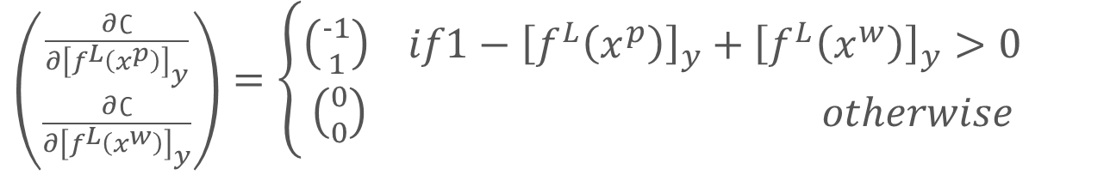

Ranking criterion
$x^{p}$:positive example $x^{w}$:wrong example
$$∁\left({\left[f^{L}\left(x^{p}\right)\right]}_{y},{\left[f^{L}\left(x^{w}\right)\right]}_{y}\right)=max\left\{0,1−{\left[f^{L}\left(x^{p}\right)\right]}_{y}+{\left[f^{L}\left(x^{w}\right)\right]}_{y}\right\}$$
目标就是要使$∁$尽量小，这样才能把正确、错误的样例区分开。
$\left({\frac{∂∁}{∂{\left[f^{L}\left(x^{p}\right)\right]}_{y}} \atop \frac{∂∁}{∂{\left[f^{L}\left(x^{w}\right)\right]}_{y}}}\right)=\left\{\begin{aligned}\left({−1 \atop 1}\right) if1−{\left[f^{L}\left(x^{p}\right)\right]}_{y}+{\left[f^{L}\left(x^{w}\right)\right]}_{y}>0 \\ \left({0 \atop 0}\right) otherwise\end{aligned}\right.$

Slide 9
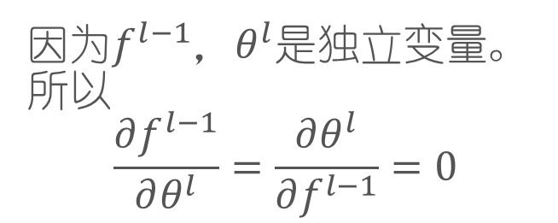

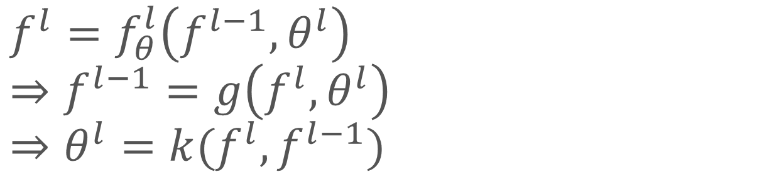

$$f^{l}=f_{θ}^{l}\left(f^{l−1},θ^{l}\right)$$
$$⇒f^{l−1}=g\left(f^{l},θ^{l}\right)$$
$$⇒θ^{l}=k(f^{l},f^{l−1})$$
返回
$$\left\{\begin{aligned}\frac{∂∁}{∂θ^{l}}=\frac{∂f^{l}}{∂θ^{l}}\frac{∂∁}{∂f^{l}}+\frac{∂f^{l−1}}{∂θ^{l}}\frac{∂∁}{∂f^{l−1}} \\ \frac{∂∁}{∂f^{l−1}}=\frac{∂f^{l}}{∂f^{l−1}}\frac{∂∁}{∂f^{l}}+\frac{∂θ^{l}}{∂f^{l−1}}\frac{∂∁}{∂θ^{l}}\end{aligned}\right.$$
因为$f^{l−1}$，$θ^{l}$是独立变量。所以
$$\frac{∂f^{l−1}}{∂θ^{l}}=\frac{∂θ^{l}}{∂f^{l−1}}=0$$
注意：在BP算法中，迭代的时候其实用到的就是第一个等式。
关于第二个等式，我的理解是，为了第一个等式的计算而产生的。因为$\frac{∂∁}{∂f^{l}}$这一 项并不能直接求，而是要从$\frac{∂∁}{∂f^{L}}$开始，不断使用$\frac{∂∁}{∂f^{l}}=\frac{∂f^{l}}{∂f^{l−1}}\frac{∂∁}{∂f^{l}}才能$求得。

Slide 10
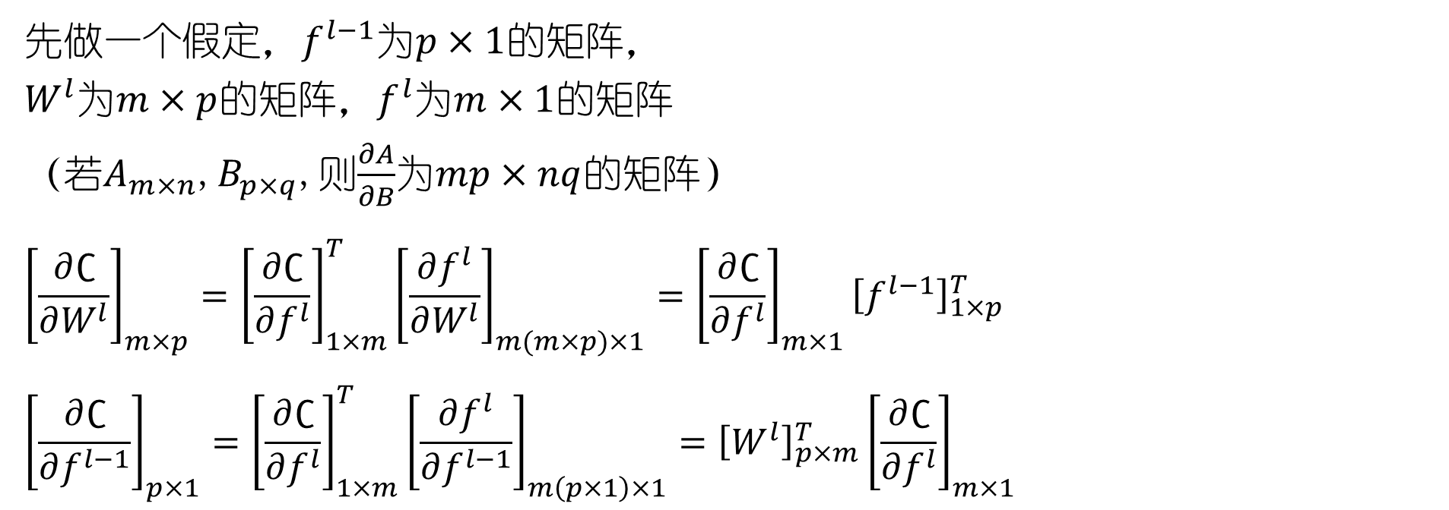

返回
先做一个假定，$f^{l−1}$为$p×1的$矩阵，
$W^{l}$为$m×p$的矩阵，$f^{l}$为$m×1$的矩阵
（若$A_{m×n}$,$B_{p×q}$,则$\frac{∂A}{∂B}$为$mp×nq$的矩阵）
$${\left[\frac{∂∁}{∂W^{l}}\right]}_{m×p}={\left[\frac{∂∁}{∂f^{l}}\right]}_{1×m}^{T}{\left[\frac{∂f^{l}}{∂W^{l}}\right]}_{m(m×p)×1}={\left[\frac{∂∁}{∂f^{l}}\right]}_{m×1}{\left[f^{l−1}\right]}_{1×p}^{T}$$
$${\left[\frac{∂∁}{∂f^{l−1}}\right]}_{p×1}={\left[\frac{∂∁}{∂f^{l}}\right]}_{1×m}^{T}{\left[\frac{∂f^{l}}{∂f^{l−1}}\right]}_{m\left(p×1\right)×1}={{\left[W^{l}\right]}_{p×m}^{T}\left[\frac{∂∁}{∂f^{l}}\right]}_{m×1}$$
$$\left\{\begin{aligned}\begin{aligned}\frac{∂∁}{∂θ^{l}}=\frac{∂f^{l}}{∂θ^{l}}\frac{∂∁}{∂f^{l}} \\ \frac{∂∁}{∂f^{l−1}}=\frac{∂f^{l}}{∂f^{l−1}}\frac{∂∁}{∂f^{l}}\end{aligned}\end{aligned}\right.$$

Slide 11
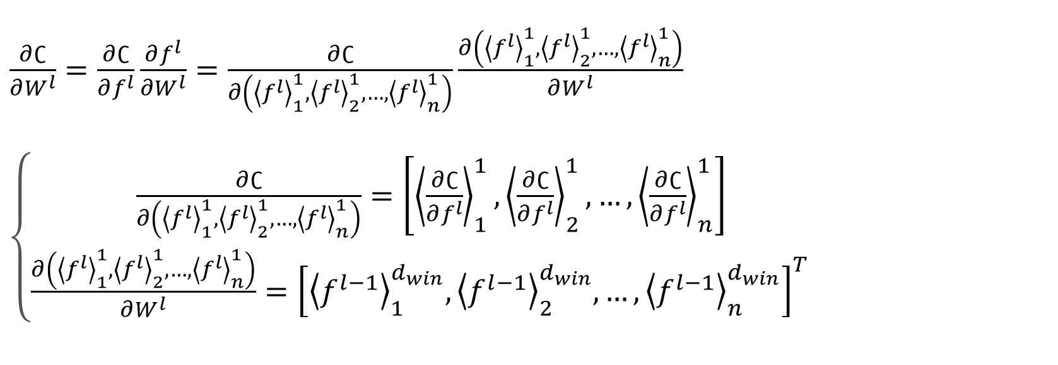
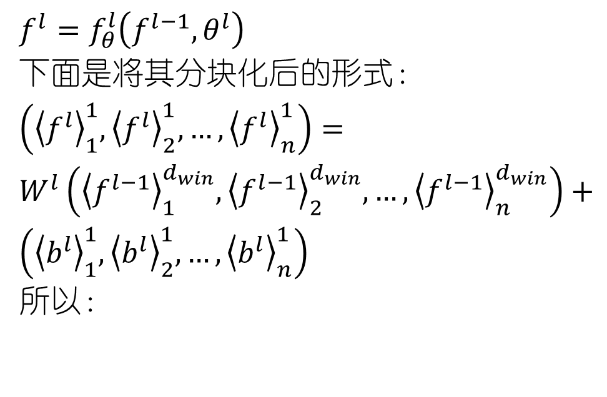
$f^{l}=f_{θ}^{l}\left(f^{l−1},θ^{l}\right)$
下面是将其分块化后的形式：
$\left({\left\langle f^{l}\right\rangle }_{1}^{1},{\left\langle f^{l}\right\rangle }_{2}^{1},…,{\left\langle f^{l}\right\rangle }_{n}^{1}\right)=W^{l}\left({\left\langle f^{l−1}\right\rangle }_{1}^{d_{win}},{\left\langle f^{l−1}\right\rangle }_{2}^{d_{win}},…,{\left\langle f^{l−1}\right\rangle }_{n}^{d_{win}}\right)+\left({\left\langle b^{l}\right\rangle }_{1}^{1},{\left\langle b^{l}\right\rangle }_{2}^{1},…,{\left\langle b^{l}\right\rangle }_{n}^{1}\right)$
所以：
返回
$\frac{∂∁}{∂W^{l}}=\frac{∂∁}{∂f^{l}}\frac{∂f^{l}}{∂W^{l}}=\frac{∂∁}{∂\left({\left\langle f^{l}\right\rangle }_{1}^{1},{\left\langle f^{l}\right\rangle }_{2}^{1},…,{\left\langle f^{l}\right\rangle }_{n}^{1}\right)}\frac{∂\left({\left\langle f^{l}\right\rangle }_{1}^{1},{\left\langle f^{l}\right\rangle }_{2}^{1},…,{\left\langle f^{l}\right\rangle }_{n}^{1}\right)}{∂W^{l}}$
$\left\{\begin{aligned}\frac{∂∁}{∂\left({\left\langle f^{l}\right\rangle }_{1}^{1},{\left\langle f^{l}\right\rangle }_{2}^{1},…,{\left\langle f^{l}\right\rangle }_{n}^{1}\right)}=\left[{\left\langle \frac{∂∁}{∂f^{l}}\right\rangle }_{1}^{1},{\left\langle \frac{∂∁}{∂f^{l}}\right\rangle }_{2}^{1},…,{\left\langle \frac{∂∁}{∂f^{l}}\right\rangle }_{n}^{1}\right] \\ \frac{∂\left({\left\langle f^{l}\right\rangle }_{1}^{1},{\left\langle f^{l}\right\rangle }_{2}^{1},…,{\left\langle f^{l}\right\rangle }_{n}^{1}\right)}{∂W^{l}}={\left[{\left\langle f^{l−1}\right\rangle }_{1}^{d_{win}},{\left\langle f^{l−1}\right\rangle }_{2}^{d_{win}},…,{\left\langle f^{l−1}\right\rangle }_{n}^{d_{win}}\right]}^{T} \end{aligned}\right.$

Slide 12
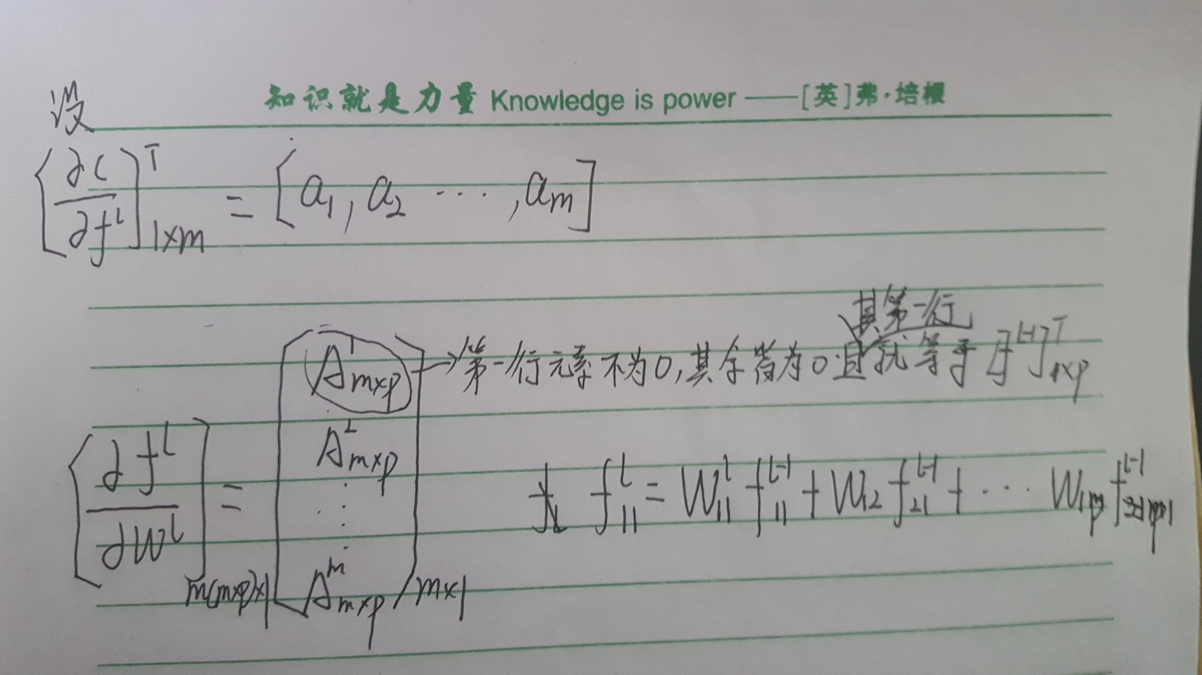
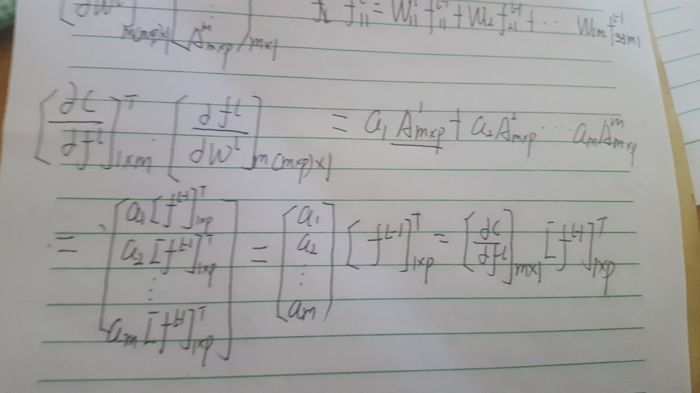
返回

